Slide 1
Количество обращений граждан поступивших в МЧС России за I квартал 2021 года
Приложение №1

Slide 2
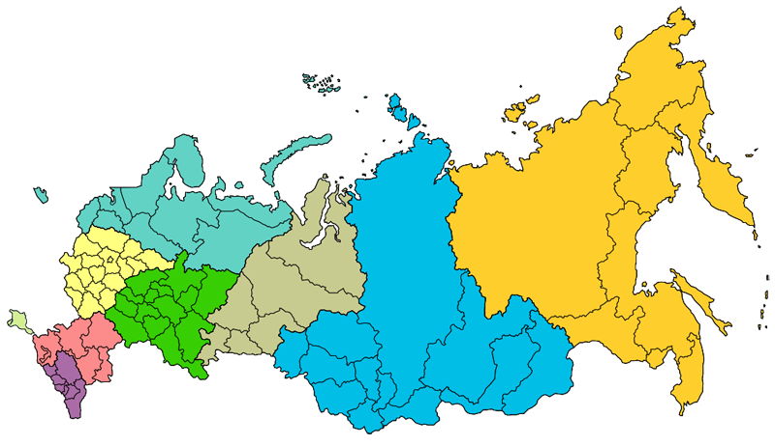
Количество обращений граждан по федеральным округам и главным управлениям МЧС России за 2020 года
Приложение №2
Центральный ФО (6041) Город Москва……………………….....2014 Московская область…………………...1455 Воронежская область…………………...380 Тверская область………………………..267 Калужская область……………….……..266 Ивановская область……………………..255 Владимирская область…………… …...209 Тульская область................................... .166 Ярославская область…………………….161 Орловская область……………………....127 Рязанская область……………………….124 Липецкая область……………………… .117 Брянская область……….……………..…111 Курская область………………………….90 Тамбовская область……….………….….78 Белгородская область…….………….......76 Костромская область…………………….76 Смоленская область……………………...69 | Приволжский ФО (5433) Республика Башкортостан……….….........625 Пермский край…………………………….629 Нижегородская область………….…….…614 Удмуртская Республика…………………..582 Самарская область………………………...467 Республика Татарстан………….……..…..395 Республика Мордовия………….…….…...383 Оренбургская область…….………………348 Республика Марий Эл………….………....309 Саратовская область………………............290 Пензенская область…………….…………283 Ульяновская область………………..….....192 Кировская область…………………..…….179 Чувашская Республика…………................137 | Сибирский ФО (3226) Новосибирская область………….…650 Омская область……………….…….830 Алтайский край……..……………....348 Красноярский ай…………..……..….349 Кемеровская область…………...…...334 Томская область……………………..261 Иркутская область…..…………..…..272 Республика Алтай……………….…...77 Республика Тыва……………….…….32 Республика Хакасия…………….........73 | Северо-Западный ФО (3094) Город Санкт-Петербург…………...…......1199 Ленинградская область………...……........483 Псковская область…………...…………....271 Вологодская область…………...…..….….208 Республика Коми………………...………. 199 Республика Карелия………….…...….…...174 Республика Коми………………...…….… 199 Архангельская область…………...…….....153 Мурманская область…………....................150 Калининградская область………...…….…130 Новгородская область………..……..…......105 Ненецкий автономный округ……..….….....22
Южный ФО (1872) Краснодарский край……….………...…757 Ростовская область……… ……....…….402 Республика Крым…………....................246 Волгоградская область………................152 Город Севастополь………….……….... 152 Республика Адыгея……………..…….....92 Астраханская область…………………...88 Республика Калмыкия…………………..29 | Уральский ФО (2292) Свердловская область……..........................1069 Челябинская область……………….…........517 Тюменская область……………...................316 ХМАО — Югра………...……………..……243 Курганская область………………………...100 Ямало-Ненецкий автономный округ…...….47 | Дальневосточный ФО (3525) Приморский край…………….……….….....504 Республика Саха (Якутия)………..………..153 Забайкальский край…………….……….….142 Хабаровский край …………….…………....141 Республика Бурятия………….………..…....105 Амурская область……………..… ……….…84 Камчатский край…….…….…………………63 Сахалинская область……………...................46 Магаданская область………………...….…...38 Еврейская автономная область……..….…...48 Чукотский автономный округ……..…....…...6 | Северо-Кавказский ФО (508) Ставропольский край…………………........196 Республика Дагестан…….............................120 Республика Северная Осетия-Алания……...75 Карачаево-Черкесская Республика…………51 Кабардино-Балкарская Республика…….…..31 Чеченская Республика……………………....18 Республика Ингушетия………………...........17

Slide 3
Тематика вопросов, по которым обращались граждане в I квартале 2021 года
Поступило обращений по вопросам, в соответствии с типовым общероссийским тематическим классификатором:
Противопожарная служба, соблюдение норм пожарной безопасности | 11785
Государственная инспекция по маломерным судам (ГИМС) | 3849
Разьяснения требований по пожарной безопасности | 2934
Запросы архивных данных | 1453
Рассмотрение обращения с выездом на место, в том числе с участием автора обращения | 832
Предупреждение чрезвычайных ситуаций природного и техногенного характера | 711
Содержание общего имущества (канализация, вентиляция, кровля, ограждающие конструкции, инженерное оборудование, места общего пользования, придомовая территория) | 679
Образование | 445
Деятельность федеральных государственных органов, министерств и других федеральных органов исполнительной власти. Принимаемые решения | 427
Трудоустройство. Безработица. Государственные услуги в области содействия занятости населения. | 375
Гражданская оборона, территориальная оборона | 345
Благодарности, пожелания, приглашения, поздравления | 317
Обращения по фактам противоправного поведения военнослужащих Вооруженных сил Российской Федерации других войск и правоохранительных органов (МЧС России) 6 -информация подтвердились 27 -информация не подтвердились 258 -перенаправлено по компетенции в правоохранительные и надзорные органы 3 | 288
Поступило обращений по вопросам, в соответствии с типовым общероссийским тематическим классификатором:
Действие (бездействие) при рассмотрении обращения | 283
Ознакомление с документами и материалами, касающимися рассмотрения обращения, заявления и жалобы граждан | 273
Экологическая безопасность | 259
Прекращение рассмотрения обращения | 206
Ликвидация последствий стихийных бедствий и чрезвычайных происшествий | 193
Почтовое отправление или электронное сообщение, не имеющее смысла или содержащее рассуждения общего характера не являющееся обращением | 176
Некорректные обращения | 171
Лицензирование. Деятельность по оформлению лицензии. | 151
Жилищные вопросы военнослужащих, граждан, уволенных с военной службы, членов их семей и гражданского персонала Вооруженных Сил Российской Федерации, других войск и органов (МЧС России) | 145
Прохождение службы (противопожарная служба субъектов Российской Федерации) | 134
Просьбы об оказании финансовой помощи. Пособия. | 130
Признание участником ликвидации, выдача удостоверений, социальная защита пострадавших от радиоактивного заражения (ЧАЭС, Семипалатинский полигон, ПО Маяк, подразделения особого риска и т.п.). | 112
Выполнение государственных требований при осуществлении строительной деятельности, соблюдение СНИПов | 86
Благоустройство и ремонт подъездных дорог, в том числе тротуаров | 86

